Slide 1


도
서
관
관
리
시
스
템
학과 20 전동빈
제약공학과 20173208 신준영

Slide 2




목
차
01
02
03
04
주제
설계 구조
작동과정
고찰

Slide 3

주
제
“
도서관 관리 시스템
”
제작 동기
회원가입, 로그인, 도서관리 기능이 포함된 도서관 관리 시스템이 JSP와 DATABASE 이론을 적용해보기 적합하다고 판단
배운 이론들을 프로젝트에 적용함으로써 수업 이해도를 높이기 위해
실제 프로젝트를 계획하고 진행하면서, 코딩감각을 익히고 경험을 쌓기 위해

Slide 4


주
제
관리자
사용자
도서 추가
도서 대여
회원 대여 목록
도서검색
도서 대여
마이페이지

Slide 5
설
계
구
조
USERS
USER_ID
USER_PW
USER_NAME
USER_REG
USER_EMAIL
BOOK
BOOK_ID
BOOK_NAME
BOOK_WRITER
BOOK_PUB
BOOK_GE
RENT
RENT_NUM
BOOK_ID
USER_ID
BOOK_REN
RENT_DATE
RENT_END
RENTLIST
BOOK_NAME
BOOK_WRITER
BOOK_PUB
BOOK_GE
USER_NAME
RENT_DATE

Slide 6
설
계
구
조
USERS
COLUMN NAME | DATA TYPE | SIZE | -
USER_ID | VARCHAR2 | 20 | PK
USER_PW | VARCHAR2 | 30
USER_NAME | VARCHAR2 | 20
USER_REG | TIMESTAMP | - | SYSDATE
USER_EMAIL | VARCHAR2 | 50

Slide 7
설
계
구
조
BOOK
COLUMN NAME | DATA TYPE | SIZE | -
BOOK_ID | INTEGER | - | PK
BOOK_NAME | VARCHAR2 | 50
BOOK_WRITER | VARCHAR2 | 50
BOOK_PUB | VARCHAR2 | 50
BOOK_GE | VARCHAR2 | 50

Slide 8
설
계
구
조
RENTLIST
COLUMN NAME | DATA TYPE | SIZE | -
BOOK_NAME | VARCHAR2 | 50
BOOK_WRITER | VARCHAR2 | 50
BOOK_PUB | VARCHAR2 | 50
BOOK_GE | VARCHAR2 | 50
USER_NAME | VARCHAR2 | 50
RENT_DATE | DATE | - | SYSDATE

Slide 9
설
계
구
조
RENT
COLUMN NAME | DATA TYPE | SIZE | -
RENT_NUM | INTEGER | - | PK
BOOK_ID | INTEGER | -
USER_ID | VARCHAR2 | 20
BOOK_REN | CHAR | 2
RENT_DATE | DATE | -
RENT_END | DATE | -

Slide 10
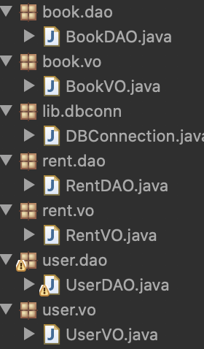
설
계
구
조
패키지 구조
도서관련 DAO
도서관련 VO(DTO)
DB연결을 위한 CLASS파일
대여/대여리스트 DAO
대여/대여리스트 VO
사용자 DAO
사용자 VO

Slide 11
작
동
과
정
회원가입
도서대여
도서등록(관리자)
로그인
마이 페이지
대여목록(관리자)

Slide 12
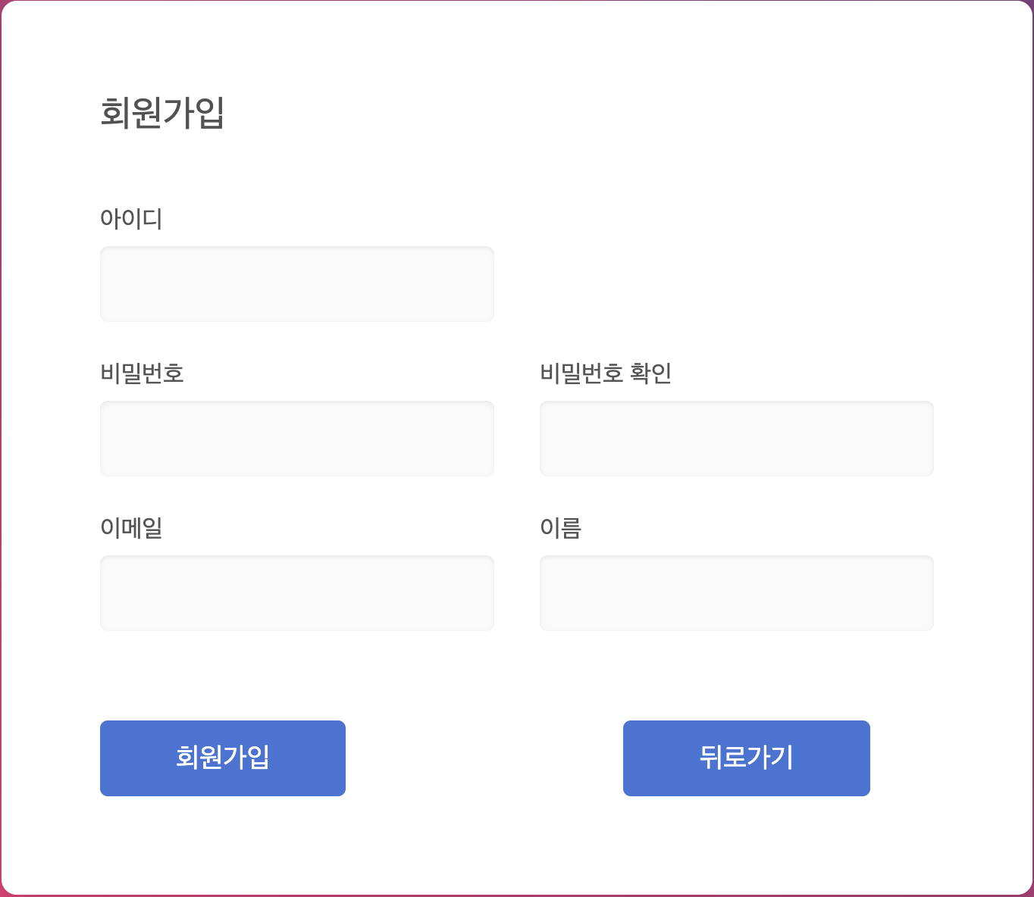
작
동
과
정
회원가입
“
구동사진
회원가입시 아이디(PK) / 비밀번호 / 이메일 / 이름을 입력받고 JS의 onclick을 사용해 빈칸이 있는지 확인하고 비밀번호와 비밀번호 확인에서 입력한 비밀번호가 같은지 검사한다.
또한 아이디는 PK로 설정했기 때문에 삽입과정에서 예외가 발생하고 계정이 중복된다는 메시지가 출력되도록 한다.
”

Slide 13
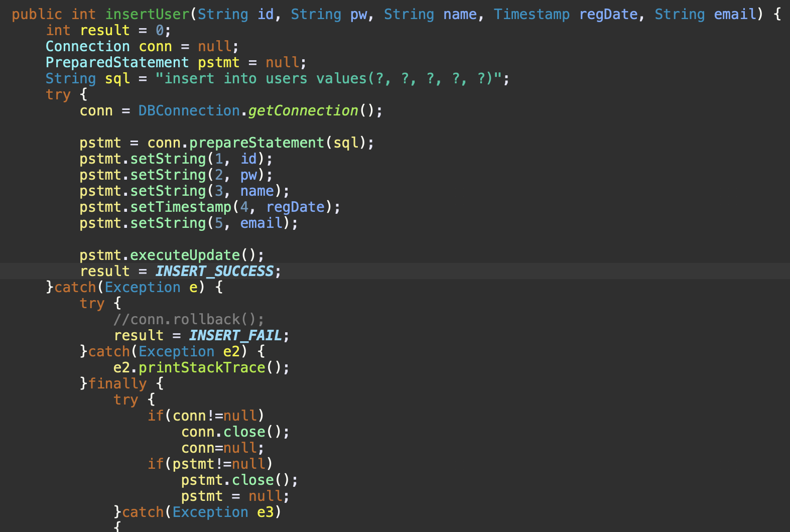
작
동
과
정
회원가입
소스 사진

Slide 14
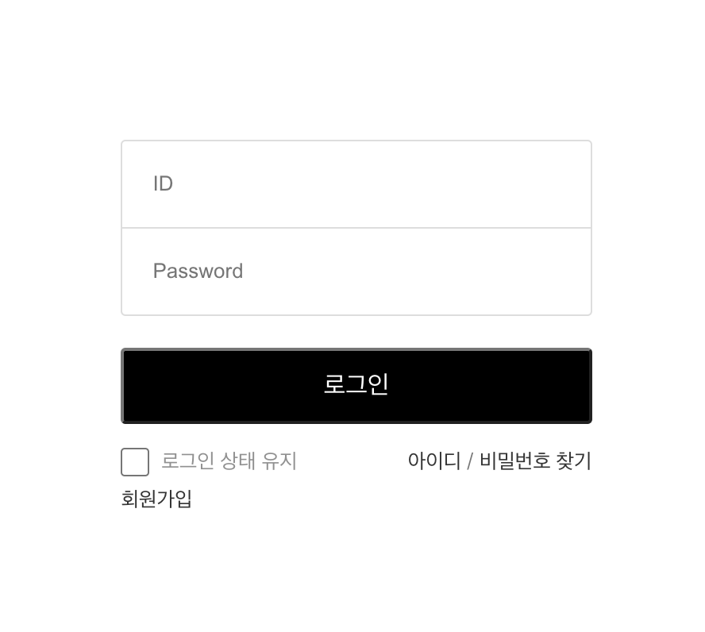
작
동
과
정
로그인
“
구동사진
일반 사용자는 자신이 회원가입을 했던 계정으로 로그인을 하게 되고
관리자는 admin이라는 계정으로 로그인을 해 일반 사용자와 관리자의
메뉴가 다르게 나타나도록 하였다.
로그인을 하면 id와 name이 session에 올라가도록 하였다.
”

Slide 15



작
동
과
정
로그인
“
게스트
사용자
관리자
”

Slide 16
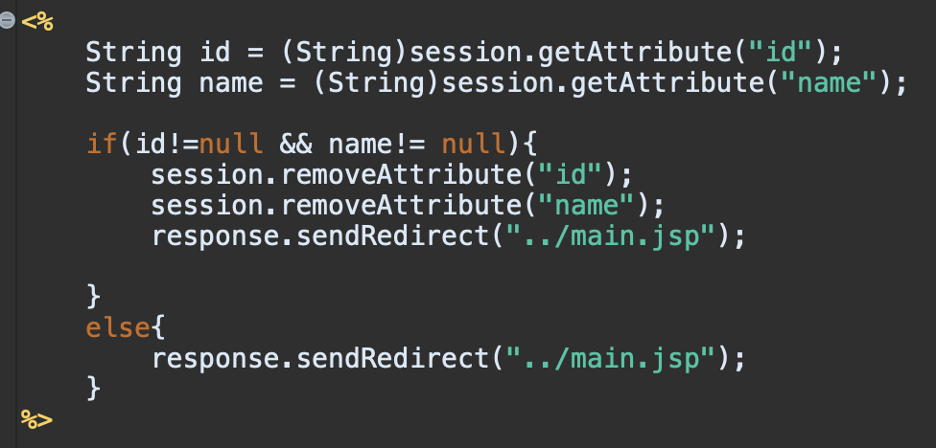
작
동
과
정
로그아웃
사용자가 로그아웃하게 되면 session에 저장되어 있던 아이디와 이름 제거되고 메인페이지로 이동한다.

Slide 17
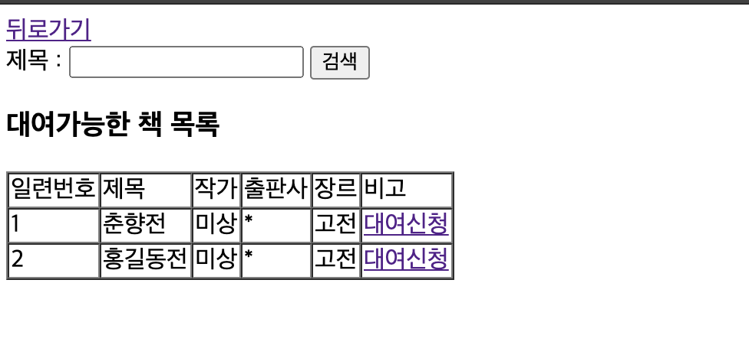
작
동
과
정
도서대여
“
사용자에게 대여 가능한 책 목록을 보여주고 대여신청을 누르면 관리지가 확인할 수 있는 리스트로 올라가게 된다.
”

Slide 18
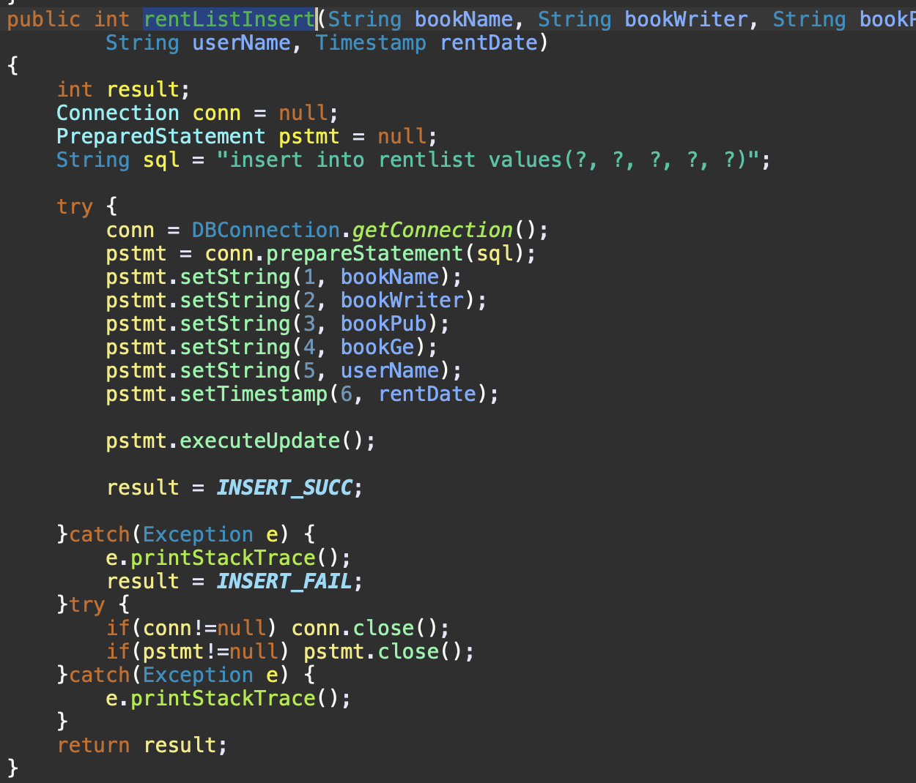
작
동
과
정
도서대여
소스 사진

Slide 19
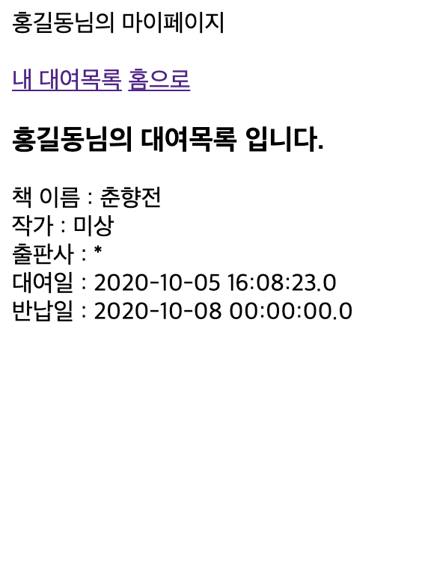
작
동
과
정
마이 페이지
“
마이 페이지화면을 들어가게 되면 사진과 같이 “OO님의 마이페이지”라는 문구와 함께 사용자의 대여목록을 확인할 수 있는 “내 대여목록“과 홈화면으로 돌아갈 수 있는 “홈으로”가 화면에 나타나게 된다.
“대여목록”화면으로 넘어가게 되면 “OO님의 대여목록”이라는 문구와 함께 사용자가 대여한 책의 이름, 작가, 출판사, 대여일, 반납일 정보가 제공된다.
”

Slide 20
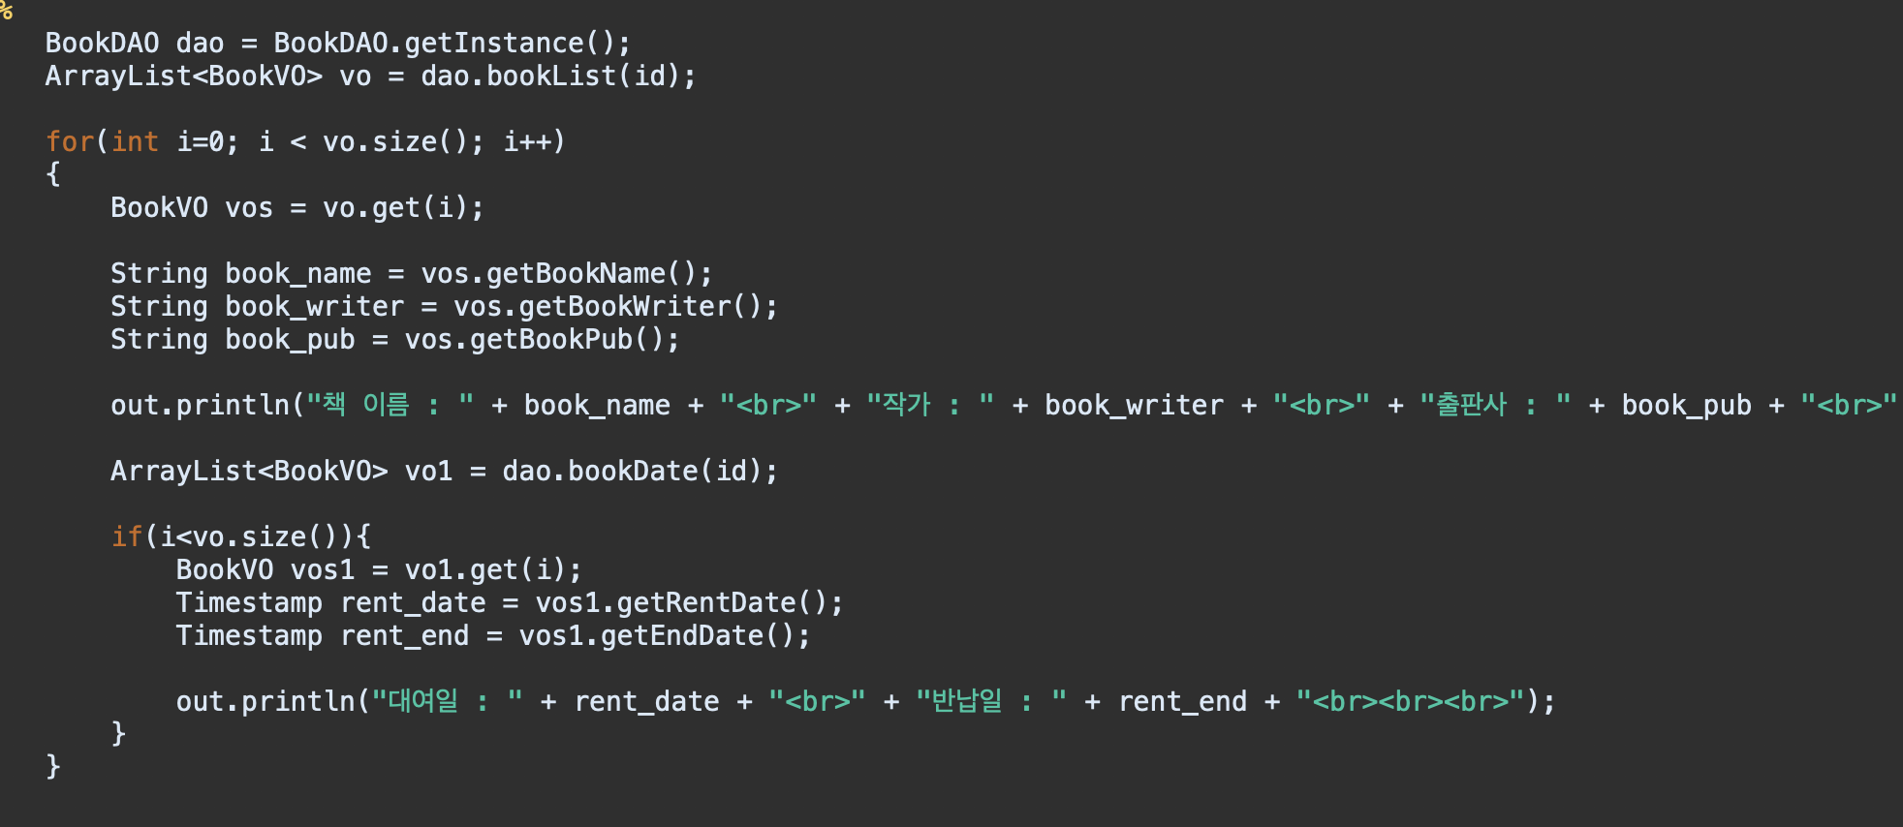
작
동
과
정
마이 페이지
소스 사진
”

Slide 21
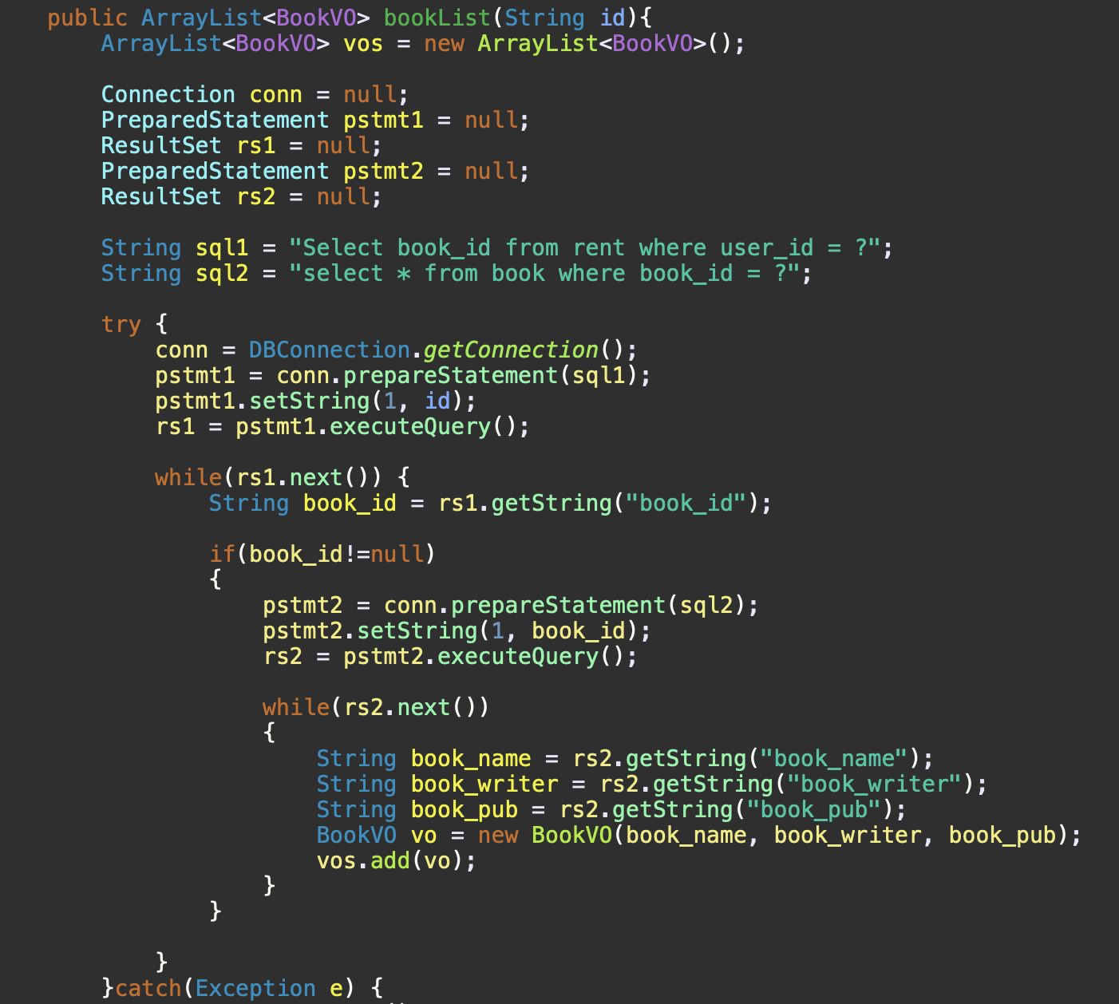
작
동
과
정
마이 페이지
”

Slide 22
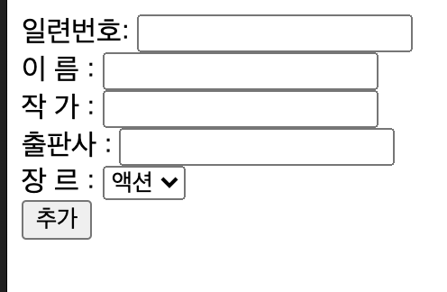
작
동
과
정
도서등록 (관리자)
“
도서등록 화면처럼 필수 항목인 일련번호, 이름, 작가, 출판사, 장르를 모두 입력 후 추가 버튼을 누르면 “추가했습니다.”라는 메시지 창이 나타나게 된다.
일련번호를 입력할 때 기존의 책과 일련번호가 동일할 경우 “일련번호가 중복입니다”라는 메시지 창이 나타나게 된다.
”

Slide 23
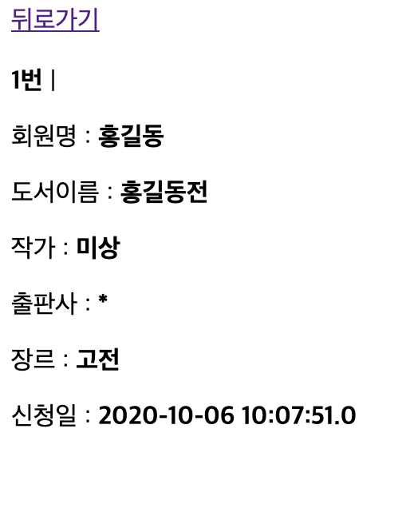
작
동
과
정
대여목록 (관리자)
“
대여 목록화면을 들어가게 되면 도서대여를 신청한 순번, 회원명, 도서명, 작가, 출판사, 장르, 신청일의 정보가 제공된다.
”

Slide 24
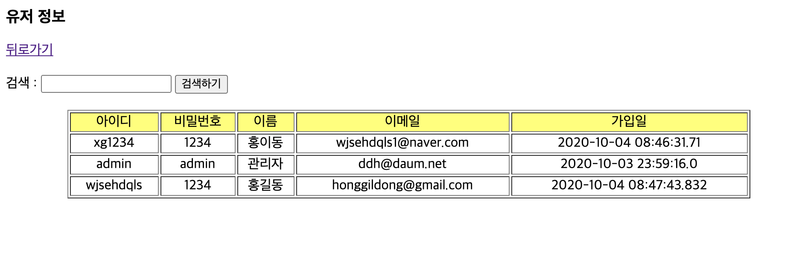
작
동
과
정
회원목록 (관리자)
관리자는 회원 정보를 확인할 수 있다. 검색할때 아무것도 입력을 안하면 모든회원정보가 나오도록하고 이름을 입력하면 이름에 해당하는 정보가 나오게 된다.

Slide 25
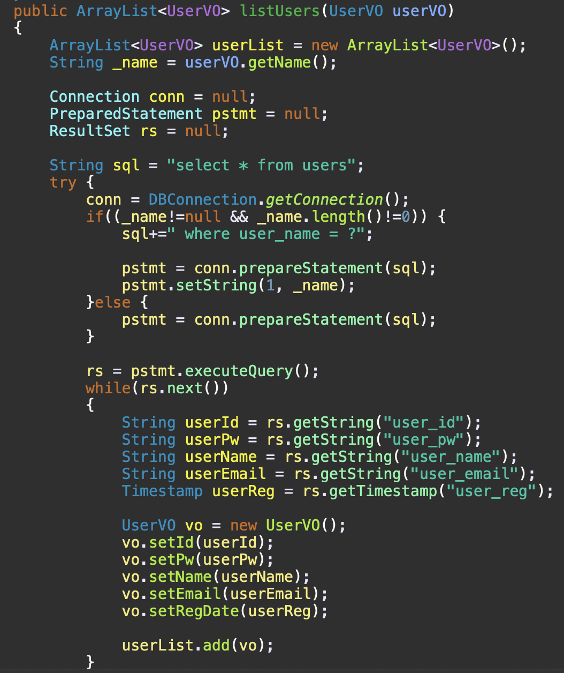
작
동
과
정
회원목록 (관리자)

Slide 26
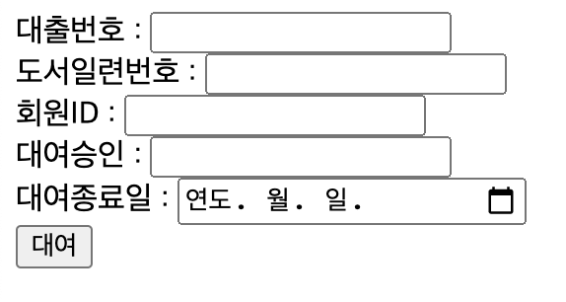
작
동
과
정
대출 (관리자)
리스트를 토대로 입력하면 rent 테이블에 올라가게 된다.

Slide 27
고
찰
POINT 1
POINT 2
보완점
후기
대여신청에서 바로 대여리스트로 올라가게하고 session을 사용했으나 반복문의 마지막 값만 세션에 올라가서 마지막 값만 저장이 된다. 다른 방법이 필요함.

Slide 28
고
찰
POINT 1
POINT 2
보완점
후기
수업을 통해 배웠던 이론들을 실제 프로젝트에 적용함으로써 수업내용에 대한 이해도가 높아졌고 경험을 쌓을 수 있는 기회가 되었다.
실제로 session 부분의 수업내용을 따라가기 힘들었는데 프로젝트 제작을 진행하면서 수업시간에 놓쳤던 부분을 다시 익힐 수 있었다.
시험기간이라 여유시간이 부족해 작품의 퀄리티가 다소 떨어지는 점이 아쉬웠다.

Slide 29
감
사
합
니
다
질문 있으신가요?

